Slide 1
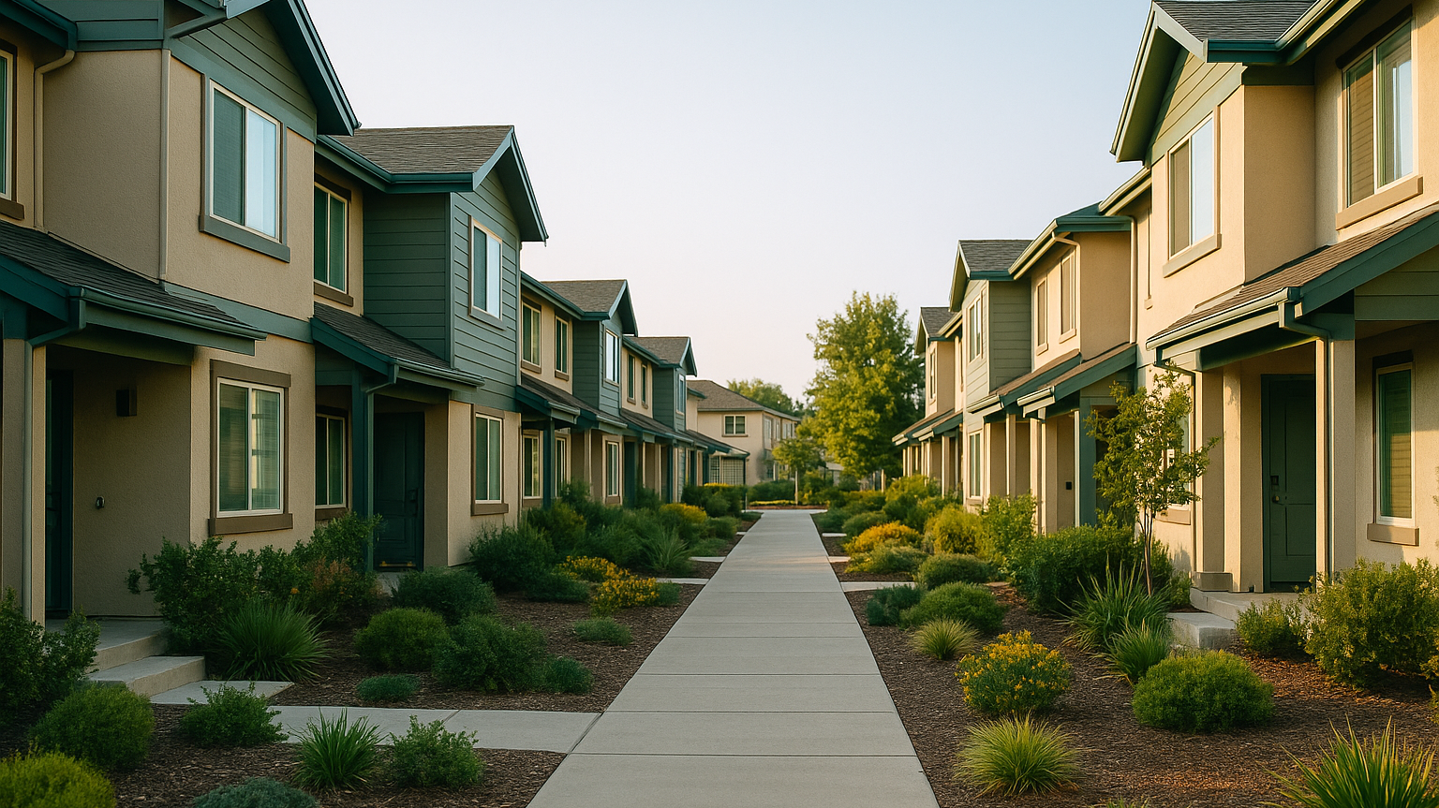

Proyecto Capstone TeLoCambio

Slide 2

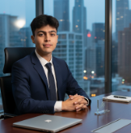
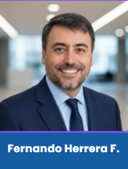
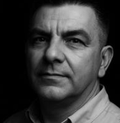

Integrantes del Proyecto
Rodrigo Barra
Scrum Master/ Desarrollador Full Stack
Funciones: Organiza sprints, Desarrollador Full Stack, Diseño base de datos
Octavio Quezada
Product Owner / Desarrollador FrontEnd
Funciones : Define requisitos visión y prioriza el backlog, Programación FrontEnd
Paul López
QA/ Desarrollador FrontEnd
Funciones :Documentador, Pruebas/reportar errores, Programación FrontEnd
Docente guia
Notes:
Integrantes del Proyecto con su cargo y sus funciones desempeñadas

Slide 3

Plataforma Comunitaria de Trueques Digitales
En la actualidad, las personas acumulan objetos que ya no utilizan, generando desperdicio innecesario, contaminación ambiental y pérdida de valor económico. Esta realidad la observamos en nuestras propias familias, donde múltiples artículos permanecen sin uso desde su compra inicial.
TeLoCambio es una plataforma comunitaria segura de trueques digitales entre vecinos, diseñada para fomentar la economía circular dentro de comunidades cerradas, donde todos los usuarios pertenecen realmente a la comunidad y se conocen entre sí.
Notes:
Se explica el problema encontrado y la Propuesta de solución que se ofrece

Slide 4
Objetivos del Proyecto
Objetivo General
1
Desarrollar una plataforma digital integral para gestionar intercambios dentro de comunidades cerradas, asegurando trazabilidad completa, seguridad robusta y experiencia de usuario optimizada.
2
Gestión de Publicaciones
Implementar sistema completo para administrar artículos ofrecidos por los usuarios.
3
Control de Intercambios
Facilitar y supervisar todos los procesos de intercambio entre miembros.
4
Sistema de Valoraciones
Permitir evaluaciones bidireccionales para construir confianza comunitaria.
5
Administración Comunitaria
Gestionar padrones de usuarios y estructura de comunidades cerradas.
6
Seguridad Avanzada
Garantizar protección mediante multitenancy, autenticación JWT y encriptación Bcrypt.
Notes:
Se explica el objetivo General del Proyecto y los objetivos específicos u

Slide 5
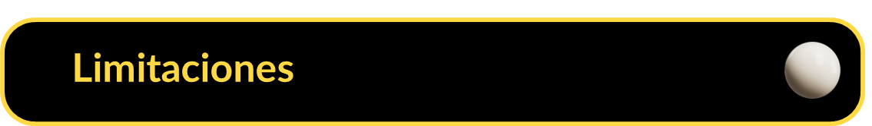
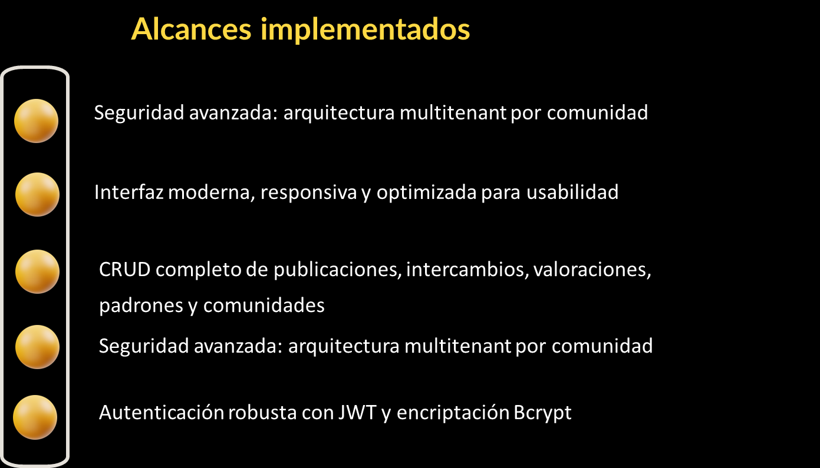

Alcances y Limitaciones del Proyecto
Plazos ajustados con alta carga académica paralela Desafíos de versionamiento y compatibilidad entre dependencias
Limitaciones técnicas inherentes a Supabase como plataforma
Notes:
Alcances y limitaciones que tiene el proyecto

Slide 6

Metodología de Trabajo
01
02
Enfoque Metodológico
Organización del Equipo
Implementación de Scrum adaptado, complementado estratégicamente con planificación mediante Carta Gantt para visualización temporal.
Coordinación continua mediante reuniones regulares en Google Meet, facilitando comunicación efectiva y resolución ágil de impedimentos.
03
04
Distribución de Roles
Estructura de Sprints
Equipo multidisciplinario trabajando como full stack developers. Rodrigo asumió responsabilidades adicionales de supervisión y análisis arquitectónico general.
Desarrollo organizado en 4 sprints extendidos, cada uno con entregables específicos y reflejados detalladamente en la planificación Gantt.
Notes:
Se explica la Metodología de trabajo que se utilizó para el desarrollo del proyecto

Slide 7
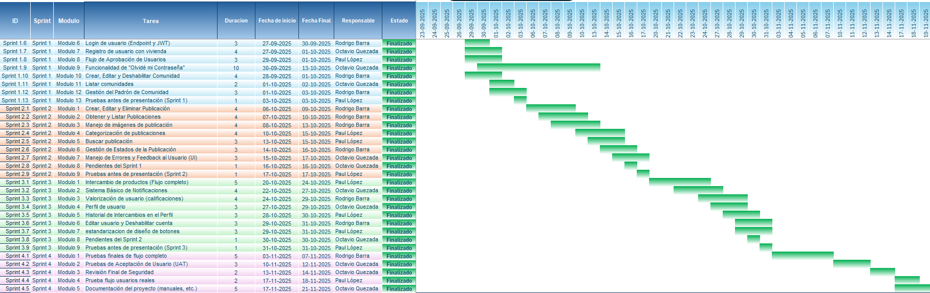

Cronograma del Proyecto
Notes:
Cronograma del Proyecto: Mostrar Gantt y talvez gráficos explicando algo

Slide 8
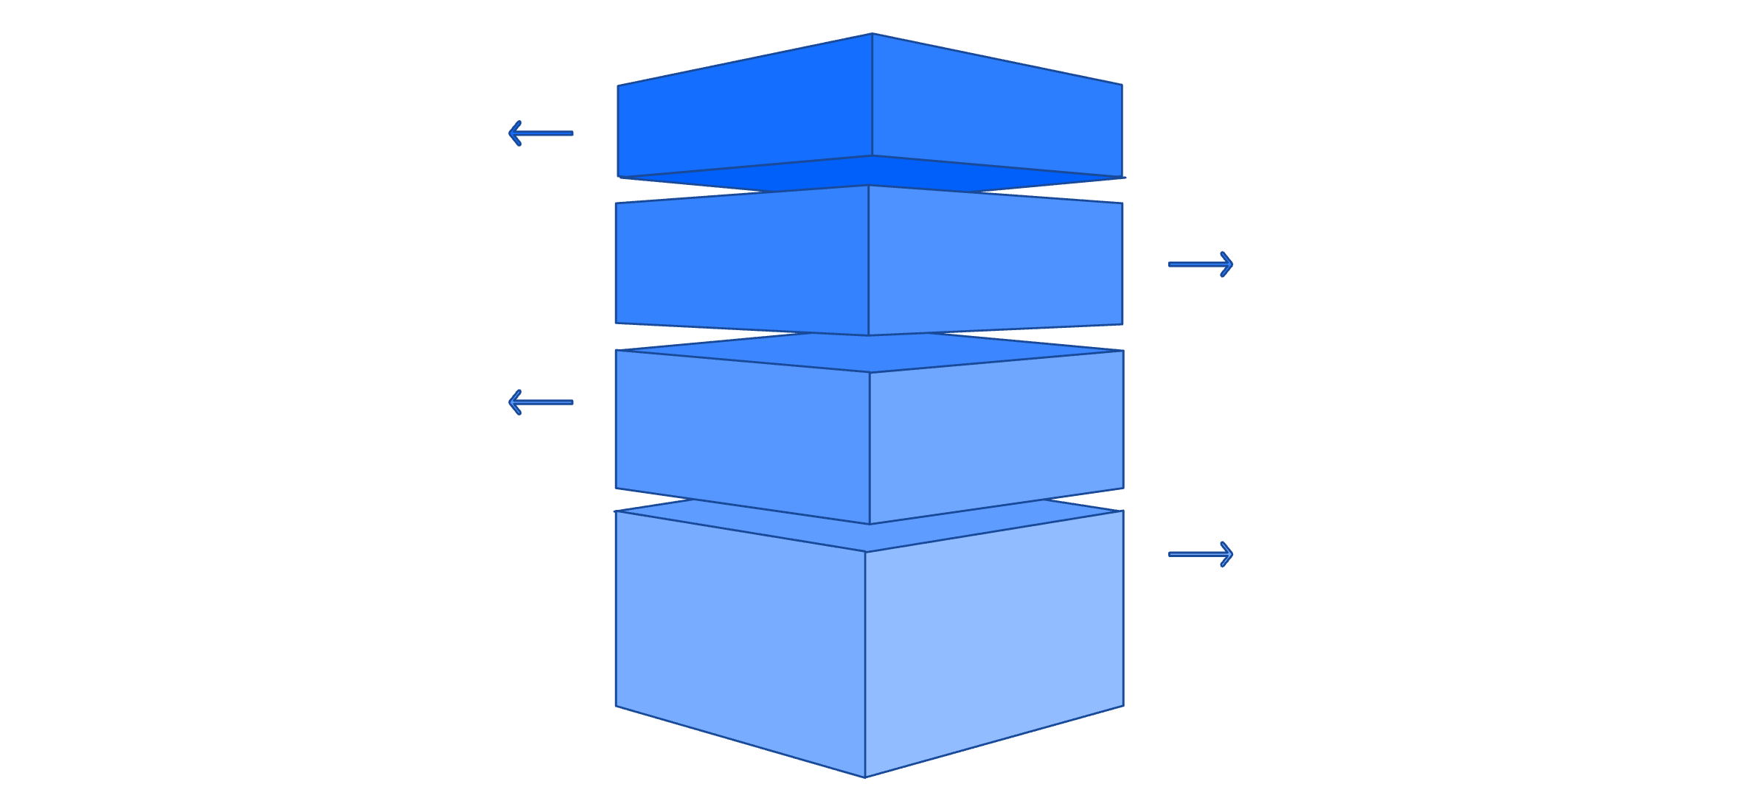
Arquitectura del Software
Presentación
Usuario ↔ Frontend (React + Vite + Tailwind)
API
Django REST Framework con JWT
Lógica de Negocio
Endpoints, validaciones y reglas de negocio
Datos
PostgreSQL en Supabase y Supabase Storage (Bucket)
Capa de Presentación
Capa de API
Capa de Datos
React 18 + Vite + Tailwind: Interfaz de usuario moderna y reactiva con renderizado optimizado.
Django REST Framework: Backend robusto con endpoints RESTful y autenticación JWT mediante SimpleJWT.
PostgreSQL (Supabase): Base de datos relacional con Storage integrado para gestión de archivos multimedia.
Notes:
Mostrar Arquitectura del Proyecto y las Tecnologías Utilizadas

Slide 9
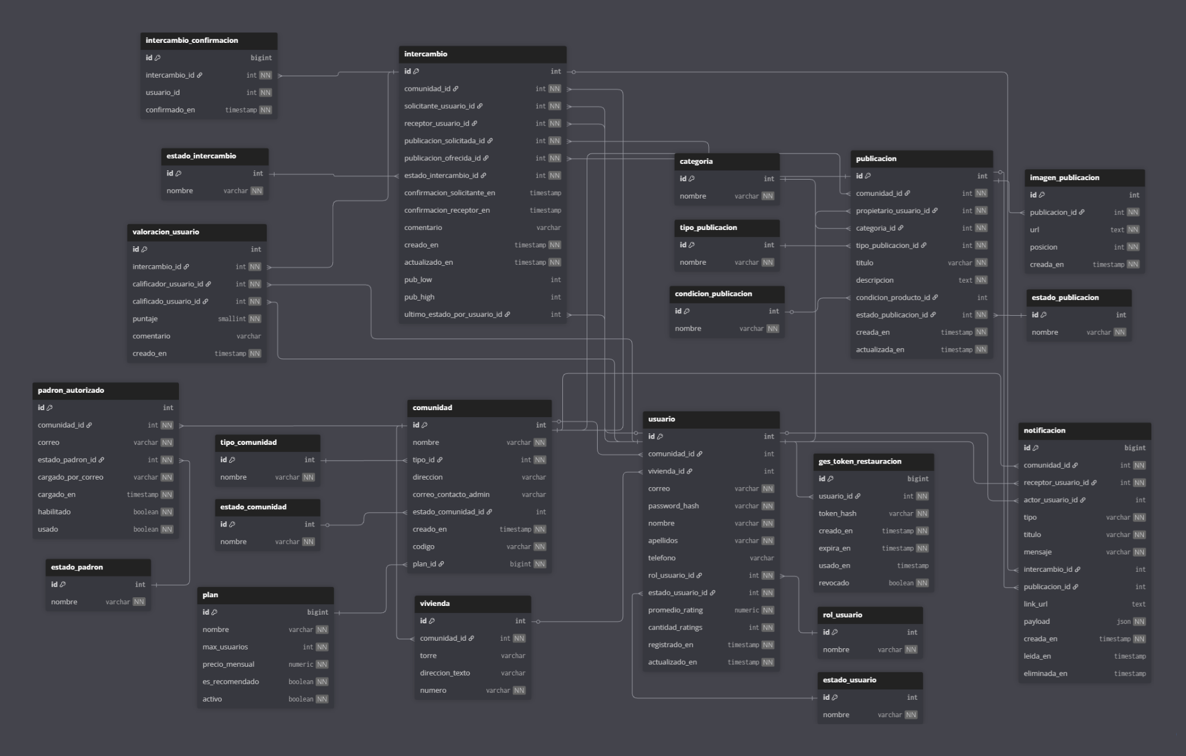

Slide 10
Resultados Obtenidos
1
2
Plataforma Funcional
Backend Estable
Sistema operativo al 100% en entorno local con todas las funcionalidades implementadas y probadas.
API REST robusta con rendimiento comprobado y manejo eficiente de peticiones concurrentes.
3
4
Seguridad Garantizada
Interfaz Optimizada
Arquitectura multitenant completa, autenticación JWT y encriptación de contraseñas mediante Bcrypt.
Diseño moderno, totalmente responsivo y con experiencia de usuario intuitiva validada.
5
6
Validación con Usuarios
Flujo Completo Operativo
Pruebas exitosas con usuarios reales demostrando usabilidad y efectividad del sistema.
Ciclo integral funcionando: publicación de artículos → ofertas de intercambio → aceptación → valoración mutua.
Notes:
Se explica el Modelo De Datos

Slide 11
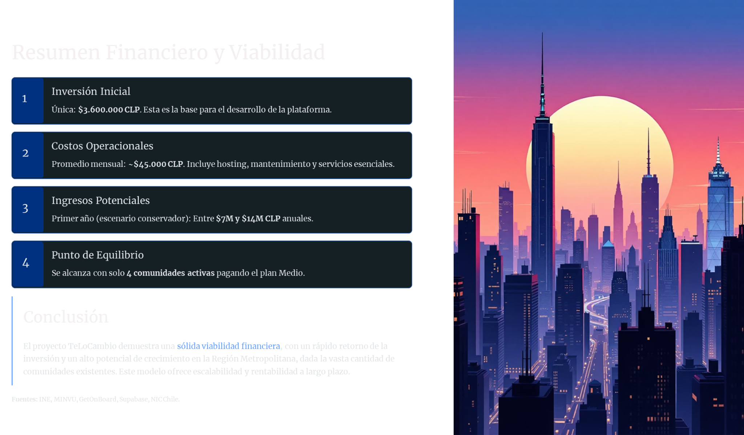
Notes:
Se explica el Modelo De Datos

Slide 12

Obstáculos Presentados y Aprendizajes
Durante el desarrollo, enfrentamos diversos desafíos técnicos y organizacionales que nos permitieron crecer como equipo y mejorar nuestras habilidades profesionales:
Limitaciones de Supabase IPv6
Problemas de conectividad debido a que Supabase opera exclusivamente con IPv6, requiriendo soluciones alternativas de red.
Complejidad del Sistema de Intercambios
Manejo de cuatro estados diferentes con múltiples reglas de negocio y validaciones cruzadas entre usuarios.
Gestión de Imágenes Avanzada
Implementación de funcionalidad drag & drop para ordenamiento dinámico de múltiples imágenes por publicación.
Control de Roles y Permisos
Diseño e implementación de sistema granular de permisos adaptado a diferentes niveles de acceso comunitario.
Versionamiento de Dependencias
Resolución de conflictos entre versiones de bibliotecas y compatibilidad de paquetes durante el ciclo de desarrollo.
Cada obstáculo representó una oportunidad de aprendizaje que fortaleció nuestras capacidades técnicas y de trabajo en equipo, resultando en un producto final robusto y profesional.
Notes:
Se explica el Modelo De Datos

Slide 13
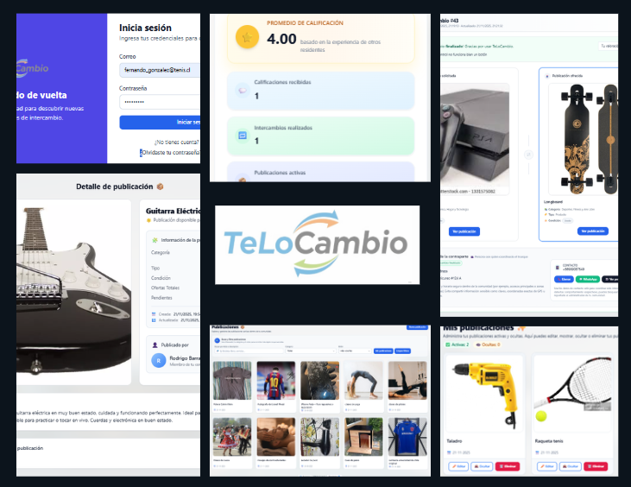
RESULTADO DEL PROYECTO

Slide 14

PREGUNTAS DE LA COMISIÓN

